Slide 1


Slide 2
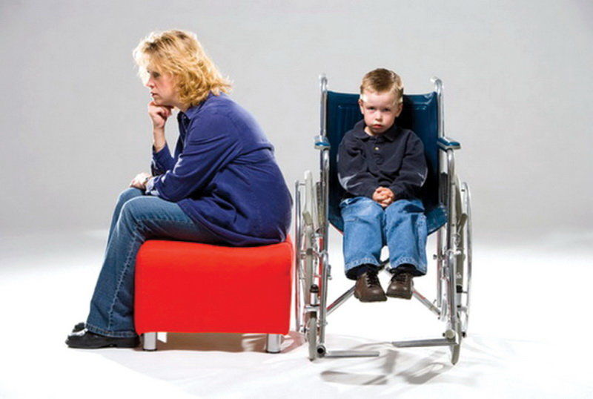
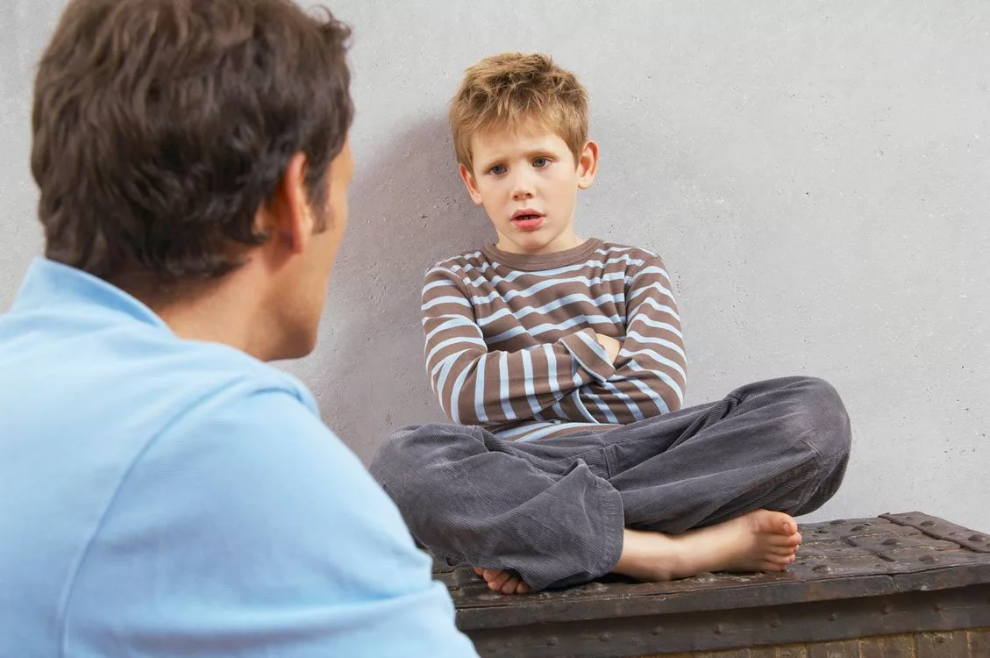
Актуальность проекта

Slide 3
ЦЕЛЬ ПРОЕКТА:
Проведение праздничного комплексного мероприятия «РАДУГА ДОБРА» для семей детей-инвалидов в парке «Горка» п.Абан силами молодых людей 15-16 лет.

Slide 4
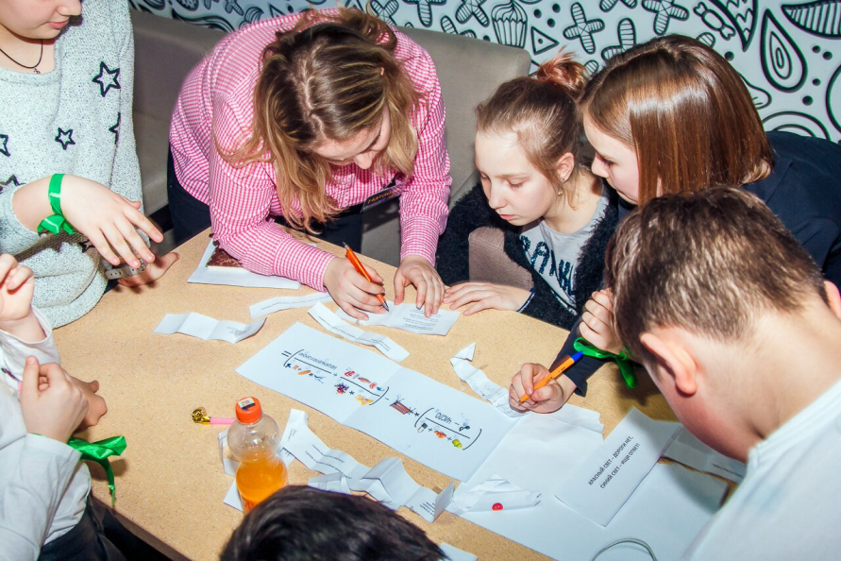
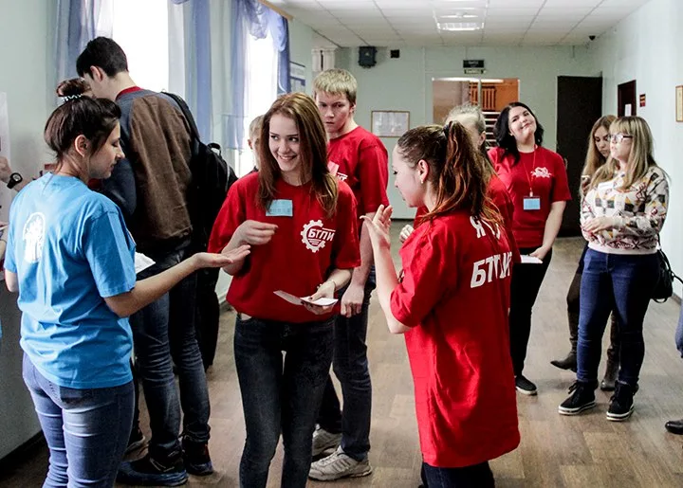

ЗАДАЧИ ПРОЕКТА:
1. Разработка сценария.
2. Информирование и привлечение подростков к участию
3. Проведение мероприятия для семей детей – инвалидов

Slide 5
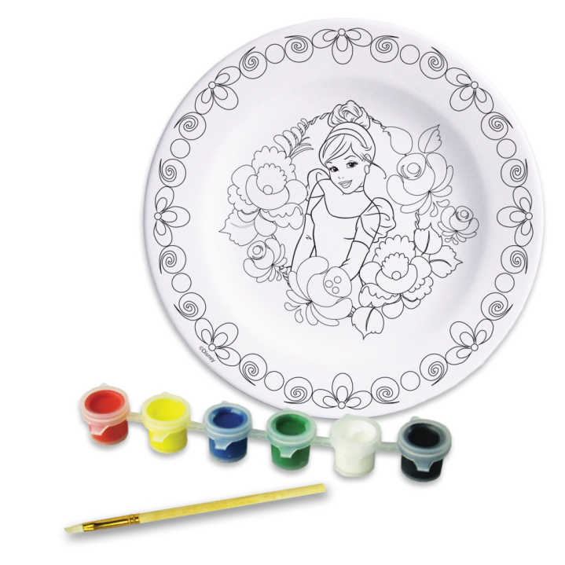
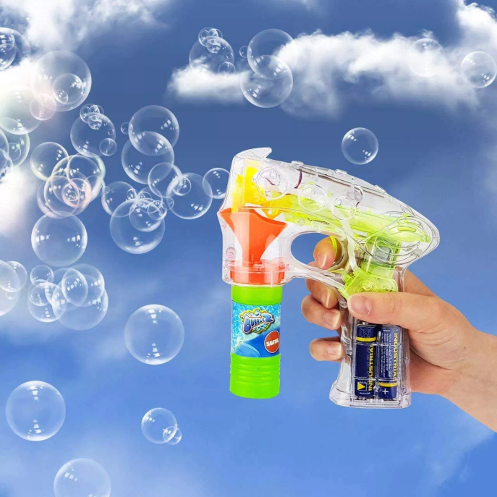

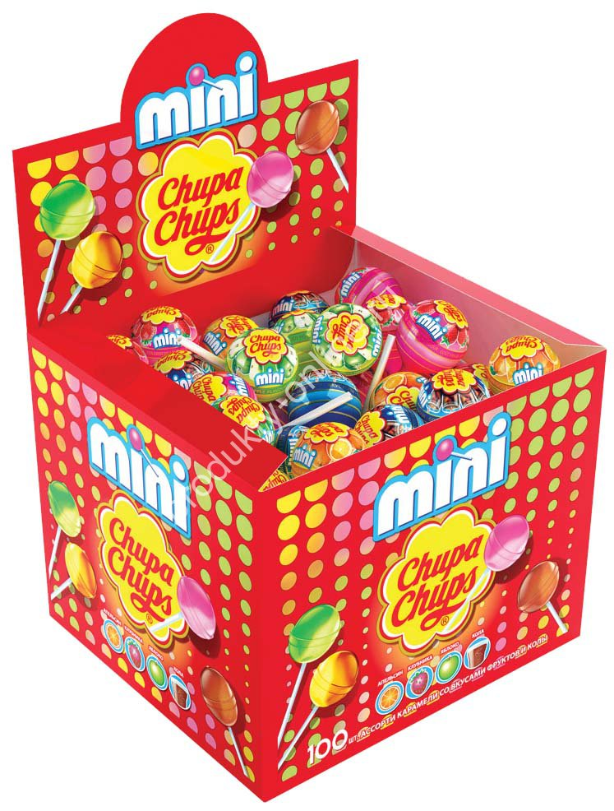
Необходимые ресурсы:
Итого: 9250 руб.

Slide 6
Результаты проекта:
- 10 подростков стали организаторами праздничного мероприятия «Радуга добра»
- проведено 1 комплексное мероприятие для семей детей – инвалидов п.Абан
- не менее 50 человек стали участниками праздничного мероприятия
- опубликовано 2 заметки в СМИ

